Slide 1
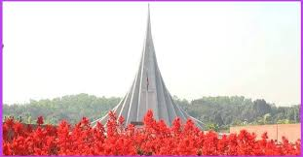
আজকের পাঠে সবাইকে স্বাগত

Slide 2
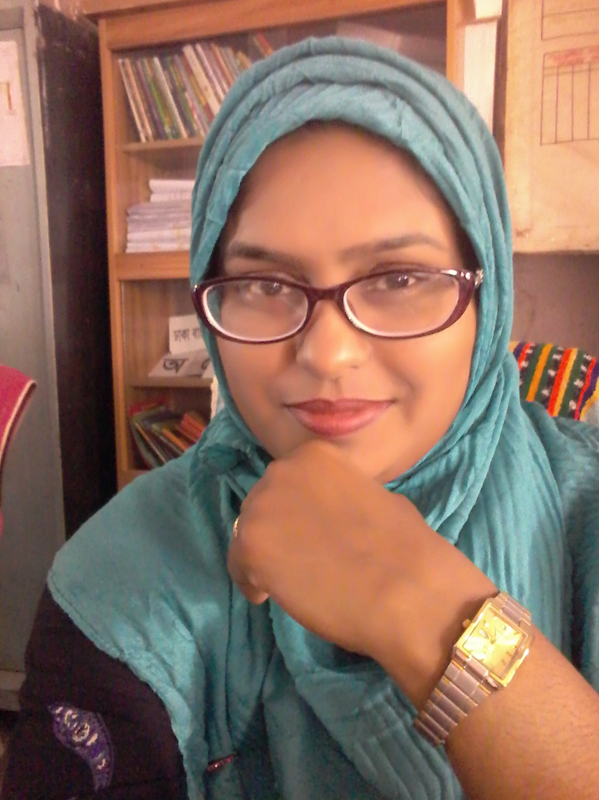
উপস্থাপনায়
শাহরিণা বিণ সুইটি
সহকারী শিক্ষক
চরমোনাই মাদ্রাসা সরকারি প্রাথমিক বিদ্যালয়
বরিশাল সদর, বরিশাল
ICT4E জেলা অ্যাম্বাসেডর, বরিশাল

Slide 3
শ্রেণি : ৫ম
বিষয় : বাংলা
পাঠ শিরোনাম : স্মরণীয় যাঁরা চিরদিন
পাঠ্যাংশ :শত্রুরা তুলে নিয়ে যায়…..সম্ভব হবে

Slide 4
শিখনফল
এই পাঠ শেষে শিক্ষার্থীরা-
শোনা :
১.২.১ উচ্চারিত পঠিত বাক্য, কথা মনোযোগ সহকারে শুনবে।
বলা :
১.১.২ যুক্তবর্ণ সহযোগে তৈরি শব্দযুক্ত বাক্য স্পষ্ট ও শুদ্ধভাবে বলতে পারবে।
পড়া :
১.৪.১ পাঠ্যপুস্তকের পাঠ শ্রবণযোগ্য স্পষ্ট স্বরে ও প্রমিত উচ্চারণে সাবলীলভাবে পড়তে পারবে।
লেখা :
১.৫.১ পাঠে ব্যবহৃত শব্দ দিয়ে নতুন নতুন বাক্য লিখতে পারবে।

Slide 5
ছবিগুলো দেখো
তাঁদের সম্পর্কে কী জানো ?
ছবিগুলোতে কাদের দেখছো ?

Slide 6
আমরা আজ পড়ব
স্মরণীয় যাঁরা চিরদিন
শত্রুরা তুলে নিয়ে যায়…..সম্ভব হবে।

Slide 7
গত পাঠে কী পড়েছিলাম, বলতো

Slide 8
তোমাদের বাংলা বইর ৪৬, ৪৭ পৃষ্ঠা খোল। আমি পড়ি, তোমরা মনোযোগ দিয়ে শোন।

Slide 9
শব্দার্থ
সন্ধান
খোঁজ
ক্ষত
শরীরের কাটা বা আঘাত পাওয়া স্থান
মহান
উদার

Slide 10
যুক্তবর্ণ
পাকিস্তানি শাসকরা এদেশের বুদ্ধিজীবীদের হত্যা করে।
দ্ধ
দ
ধ
বুদ্ধিজীবী
ষ্ঠ
ষ
ঠ
বীরশ্রেষ্ঠ
বীরশ্রেষ্ঠদের আমরা শ্রদ্ধা জানাই।
চেষ্টা করলেই নিজেদের উন্নতি করা সম্ভব।
ম্ভ
ম
ভ
সম্ভব

Slide 11
দলগত কাজ
তোমরা ৪টি দলে ভাগ হয়ে বস।
তোমাদের বাংলা বইর ৪৬, ৪৭ পৃষ্ঠা খুলে পড়।

Slide 12
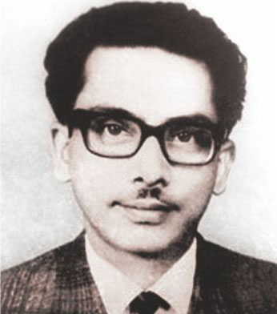
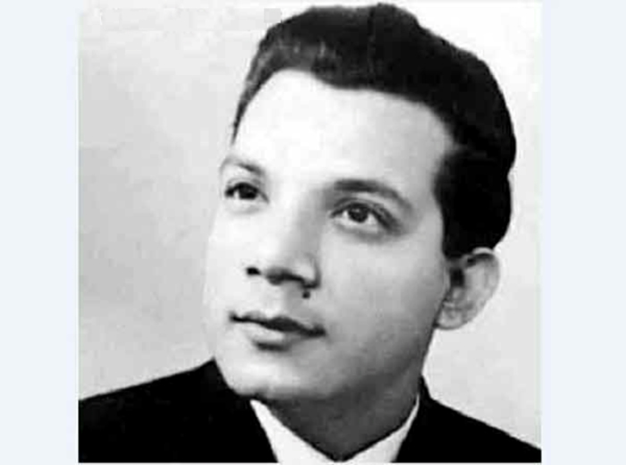
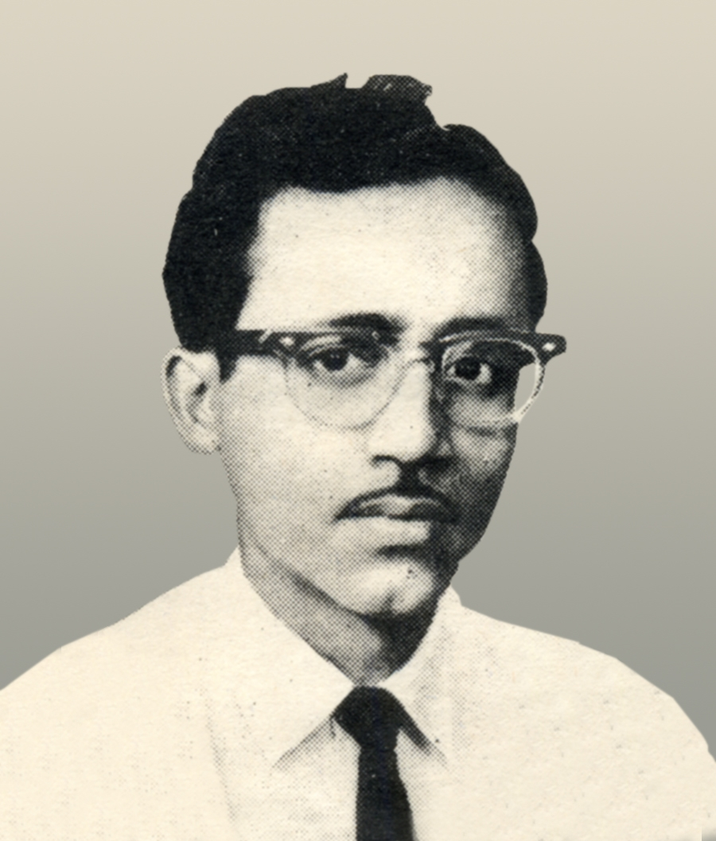
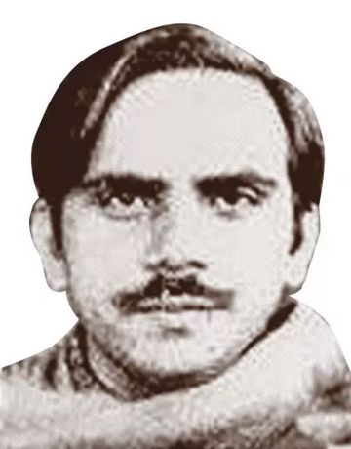
ছবিগুলো দেখো
শহিদ বুদ্ধিজীবী
শহীদুল্লাহ কায়সার
শহিদ বুদ্ধিজীবী
ফজলে রাব্বি
শহিদ বুদ্ধিজীবী
সিরাজুদ্দীন হোসেন
শহিদ বুদ্ধিজীবী
আ.ন.ম. গোলাম মোস্তফা

Slide 13
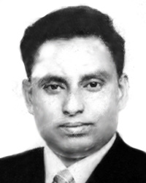
জোড়ায় কাজ
শহিদ বুদ্ধিজীবী
নিজাম উদ্দীন আহমদ
ছবির শহিদ বুদ্ধিজীবী সম্পর্কে ৪টি বাক্য লেখ।

Slide 14
তোমাদের বাংলা বইর ৪৬, ৪৭ পৃষ্ঠা খুলে মনোযোগ দিয়ে পড়।

Slide 15
মূল্যায়ন
প্রশ্নগুলোর উত্তর লেখ
ক) আমরা কেন চিরদিন শহিদ বুদ্ধিজীবীদের স্মরণ করব ?
খ) কোন দিনটিকে ‘শহিদ বুদ্ধিজীবী দিবস’ হিসেবে পালন করা হয়? কেন?
গ) আমরা কীভাবে শহিদদের ঋণ শোধ করতে পারি?

Slide 16
বাড়ির কাজ
বিদ্যালয়ে ‘শহিদ বুদ্ধিজীবী দিবস’ কীভাবে পালন করো, তা সুন্দর করে খাতায় লেখ।

Slide 17
সবাই ভালো থেকো।
ধন্যবাদ

